Slide 1
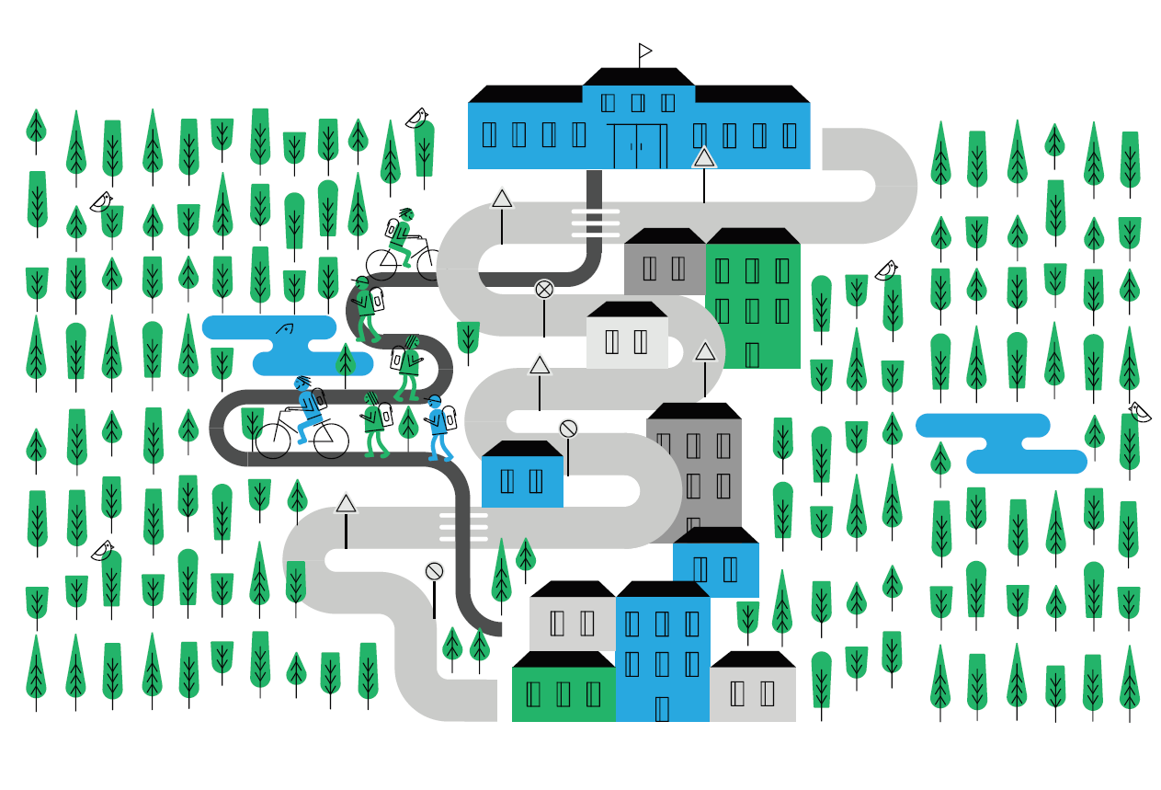
Koulumatkaliikkumisen kehittäminen

Slide 2
Fiksusti kouluun – koulumatkaliikkumisen kehittäminen
Tavoitteena on
lisätä fiksun liikkumisen (kävely, pyöräily, joukkoliikenne, kimppakyydit) määrää koulumatkoilla ja koulupäivän aikana
vähentää autoilla tehtävää saattoliikennettä edistämällä
kävelyä,
pyöräilyä,
joukkoliikennettä ja
Kimppakyytejä
etsitään yhdessä ratkaisuja jotka purkavat liikkumisen esteitä
Kaikkia kouluja kannustetaan fiksusti kouluun toimintaan!
Pilottikouluina (2018-2019) ovat mukana:
Puijonsarven koulu
Kettulan koulu
Aurinkorinteen koulu
Pyörön koulu (sisältää Pitkälahden koulun)
Minna Canthin koulu

Slide 3
Lasten liikkuminen

Slide 4
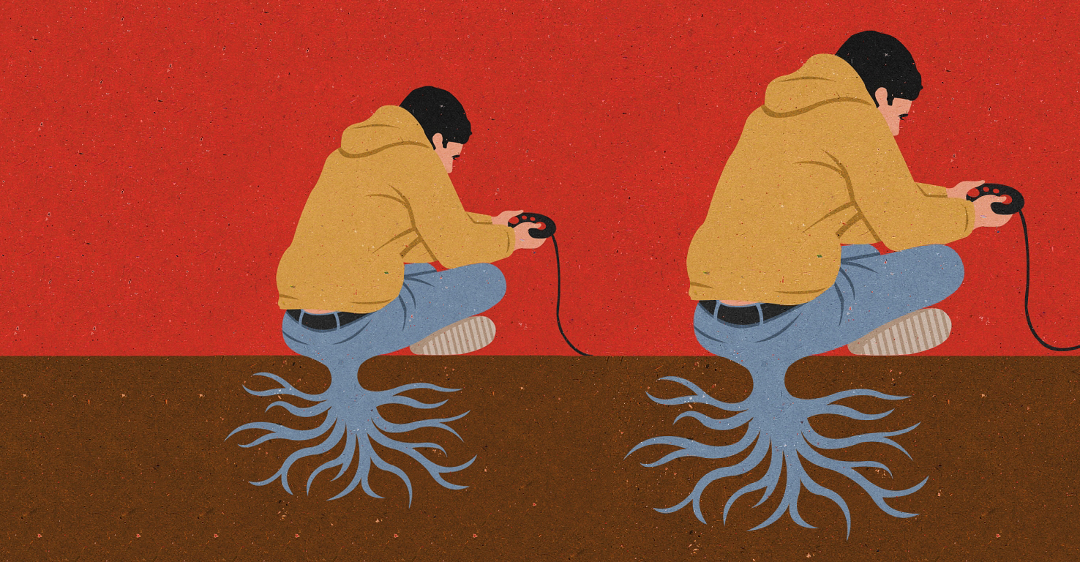
Päivä paikallaan
Alakoulu
Yläkoulu
65 %
71 %
% hereilläoloajasta
Lähde: Koulu liikuttaa ja istuttaa. Liikkuva koulu tutkimuksen tuloksia 2010–2015
Kuva: John Holcroft
Notes:
Koululaisten päivään kuuluu paljon paikallaan oloa, ja sen määrä kasvaa iän myötä.
Tätä liikkumatonta aikaa kertyy alakoululaisilla 6 h 24 min ja yläkoululaisilla 8 h 12 min päivässä.
Koulu liikuttaa ja istuttaa. Liikkuva koulu –tutkimuksen tuloksia 2010-2015. https://liikkuvakoulu.fi/sites/default/files/liikkuvakoulu_koulu_liikuttaa_ja_istuttaa_4s_0.pdf

Slide 5
Koulumatkat Suomessa
Eri kulkumuodoilla kulkevien osuus (%) koulumatkan mukaan jaoteltuna
matka | Kävellen | Pyörällä | Vanhempien kyydillä | Koulukyydillä | Muu moottoriajoneuvo | kävely+pyörä
Koko vuoden keskiarvo
0 - 1,0 km | 59 | 32 | 4 | 1 | 3 | 92
1,1 - 3,0 km | 31 | 47 | 11 | 3 | 8 | 78
3,1 - 5,0 km | 7 | 39 | 16 | 18 | 20 | 45
5,1 - 10,0 km | 2 | 14 | 13 | 50 | 21 | 15
10,1 - 20,0 km | 1 | 4 | 12 | 65 | 18 | 5
yli 20 km | 2 | 3 | 12 | 66 | 17 | 5
alle 5 km yht | 37 | 40 | 10 | 5 | 9 | 77
yli 5 km yht | 2 | 8 | 13 | 59 | 19 | 10
kaikki yht | 28 | 32 | 10 | 18 | 11 | 60
Henkilöliikennetutkimus 2016, Liikennevirasto
LIITU 2016- tutkimus

Slide 6
Koulumatkat Kuopiossa
Koulumatkat Itä-Suomessa-tutkimus 2017

Slide 7
Koulumatkat Kuopiossa
Koulumatkat Itä-Suomessa-tutkimus 2017

Slide 9
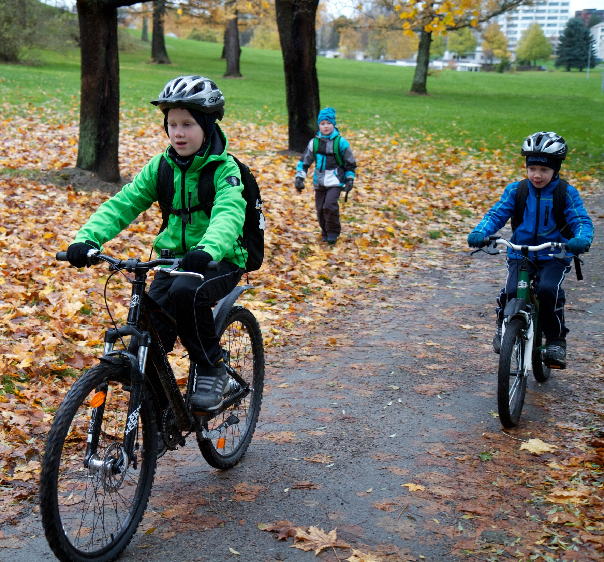
Aktiivisten koulumatkojen hyödyt
50% lasten ripeästä liikunnasta koulumatkalla*
Vireystaso kasvaa
Elinympäristö tulee tutuksi ja opitaan liikennekäyttäytymistä
Ympäristöystävällistä
*Larouche ym. 2014; Rainham ym. 2012

Slide 10
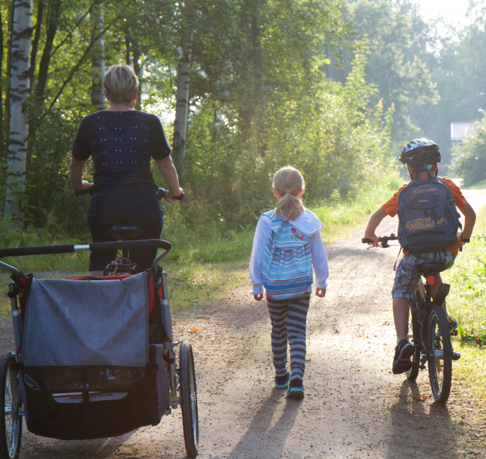
Vanhemmilla suuri rooli
Vanhemmat päättävät millä kouluun kuljetaan.*
Lapsena opittu kulkutapa seuraa yleensä myös aikuisena.
TEHTÄVÄ: Keskustelkaa mitkä ovat teille tärkeitä tekijöitä kulkutavan valinnassa?
*Opetushallitus, koulujen järjestysääntöjen laatimisohje

Slide 11
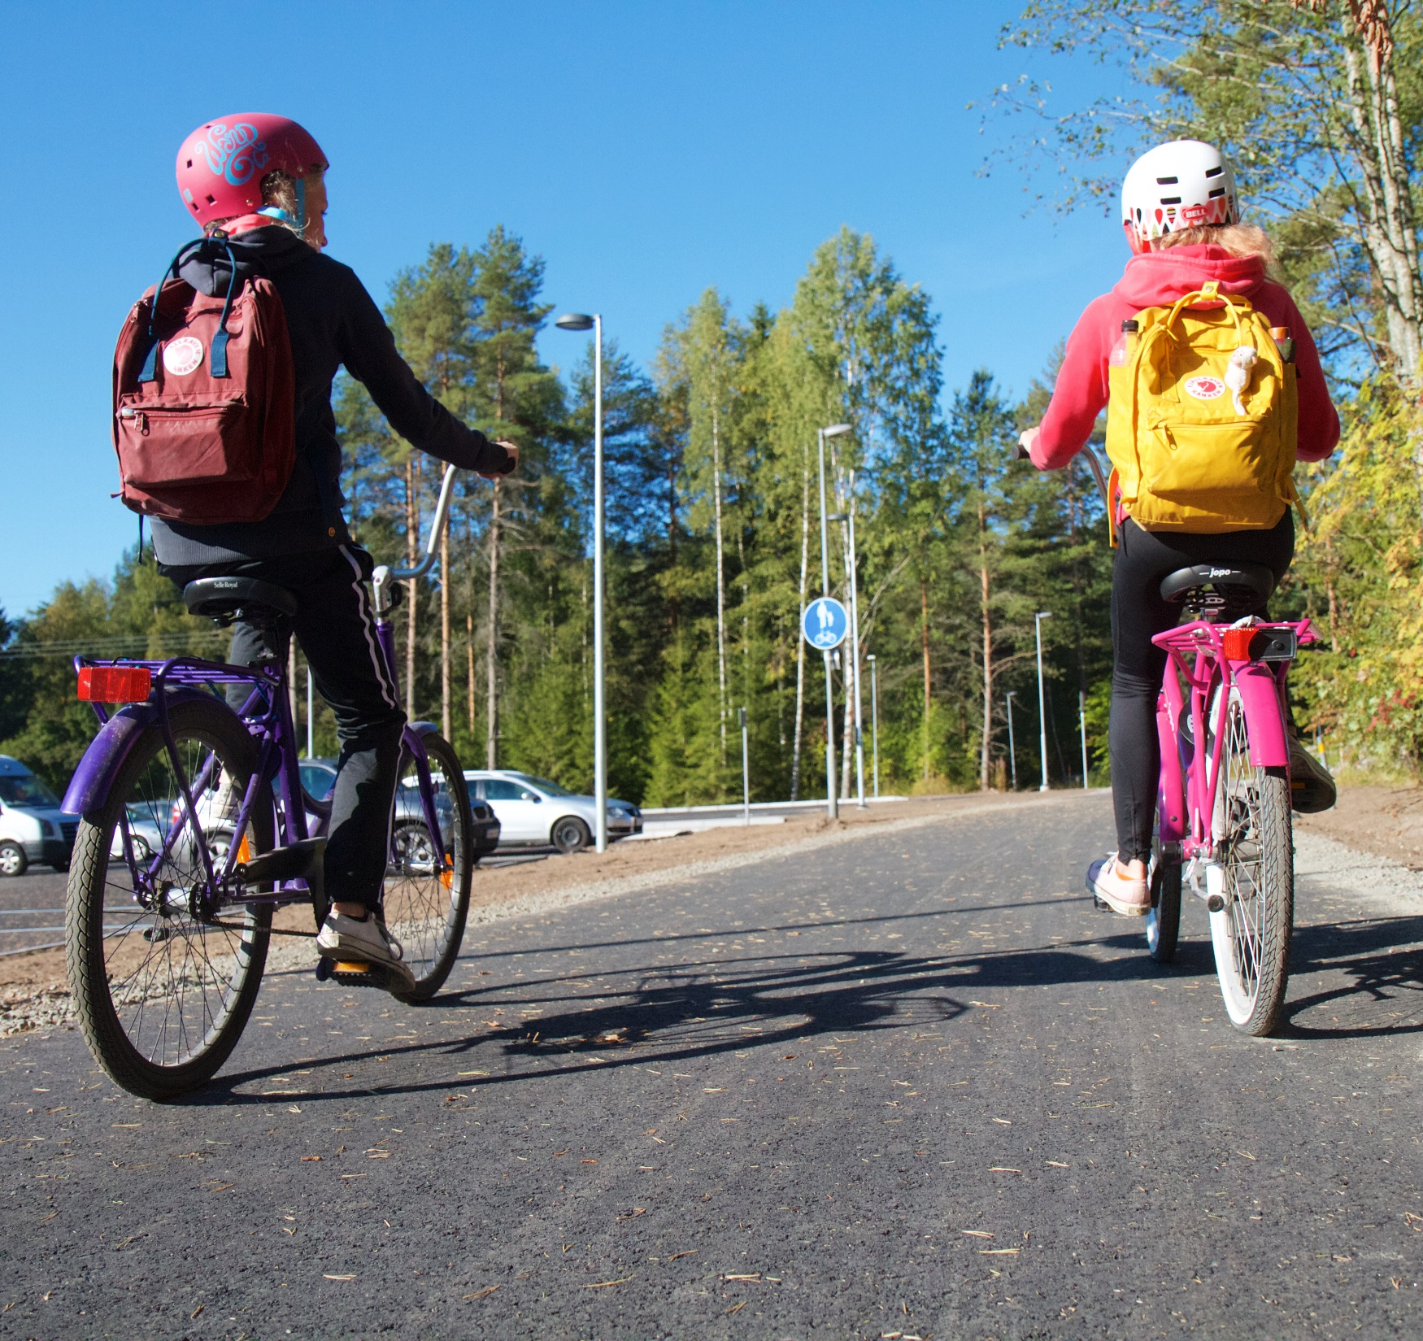
Rauhoitetaan koulun lähialue autoista
Saattoliikenne ja koulun pihalla olevat autot muodostavat lapsille suurimman turvallisuusriskin.
TEHTÄVÄ: Sovitaan yhteiset pelisäännöt saattoliikenteeseen.

Slide 12
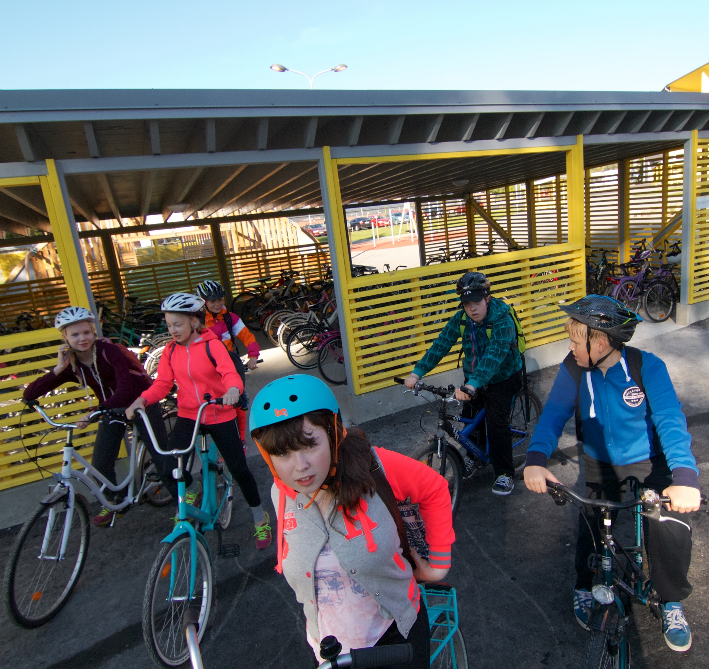
Koulupäivän aikaiset matkat pyörällä tai kävellen
Lisää liikuntaa koulupäivään, myös kuljetusoppilaille esimerkiksi koulupyörien avulla.
TEHTÄVÄ: Miten pyöräilyä ja kävelyä voitaisiin hyödyntää koulupäivän aikana?

Slide 13
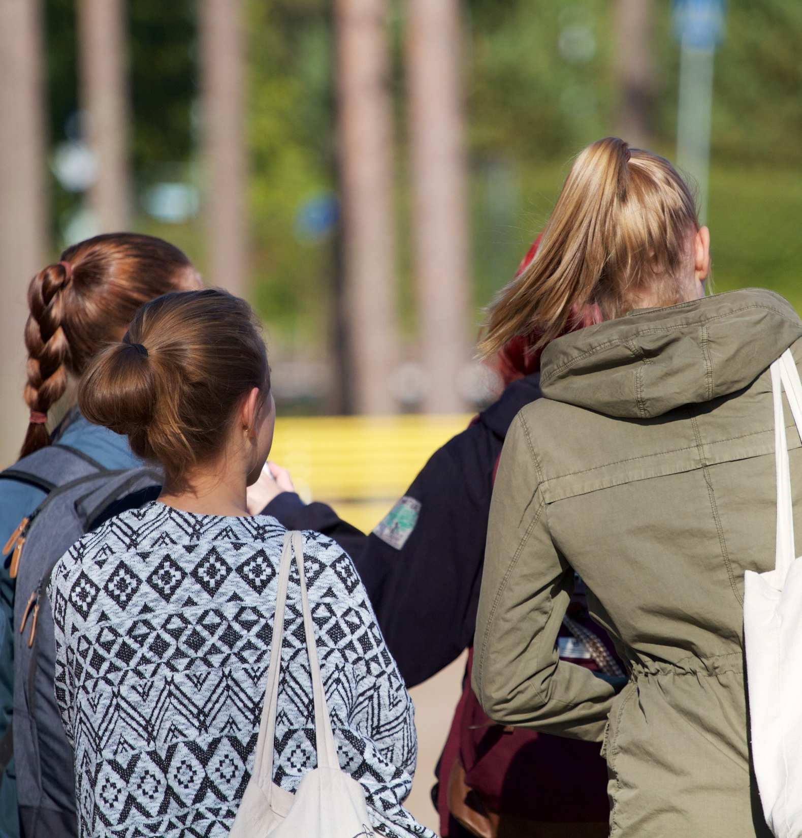
Koulumatkojen turvallisuuskartoitukset
Nämä voidaan tehdä yhteistyössä kouluhenkilöstön, vanhempien ja oppilaiden kanssa.
TEHTÄVÄ: Mitä parannettavaa koulureiteissä olisi?

Slide 14
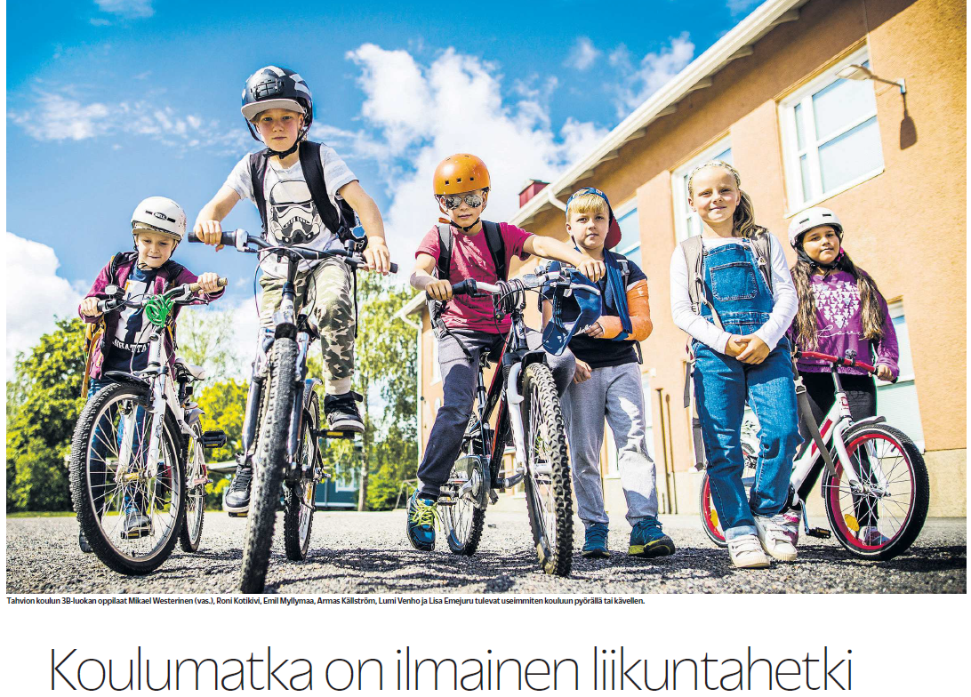
Turun Sanomat 15.8.2018

Slide 15
Pilottikouluissa tapahtuu 2018-2019 Kuopiossa
Liikennemestarit –oppilaiden liikenneraati
Koulun oppilaat saavat käyttöönsä muutamia kypäräkameroita kypärineen, polkupyöriä sekä valjaita, joihin kameran saa kiinnitettyä
oppilaat videoivat koulumatkoja ja asiointimatkoja
koulumatkoista ja liikenteen haasteista keskustellaan yhdessä oppilaiden, opettajien, vanhempien ja liikennesuunnittelijoiden kanssa
oppilaat tuottavat materiaalia olosuhteiden parantamisideoista
tehdään koulun lähiympäristö kävelyä ja pyöräilyä suosivaksi
Fiksusti liikenteessä viestintä
Viestitään turvallisesta liikennekäyttäytymistä ja viisasta liikkumisesta oppilaille ja vanhemmille
Kampanjapäivät kouluilla
Mukana eri toimijoita.
Päivän ohjelmaesimerkkejä:
pyörien ja muiden liikkumisvälineiden huolto/korjaus ja tuunaus
liikennesäännöt tutuiksi
liikennemestari-toiminnan esittelyä ja liikenneturvallisuudesta keskustelua
erilaisia toimintapisteitä fiksusti liikkuen teemaan
oppilaiden itse suunnittelemia toimintapisteitä
Koulumatkapassi
kehitetään ja otetaan käyttöön koulumatkapassi, jonka avulla kannustetaan fiksuun koulumatkaliikkumiseen.

Slide 16
Pilottikouluissa tapahtuu 2018-2019 Kuopiossa
Erilaisia kartoituksia ja seurantaa pilottikouluissa
Lähtötilanne kulkutapaosuuksissa (kävellen, pyörä, auto, muut moottoriajoneuvot) ja toimintamallin kehittäminen kulkutapaosuuksista
Koulumatkojen etäisyyksistä tiedon keruu
Koulujen lähialueiden lähtötilanne fiksusti liikkumisen edistämisen ja esteiden osalta

Slide 17
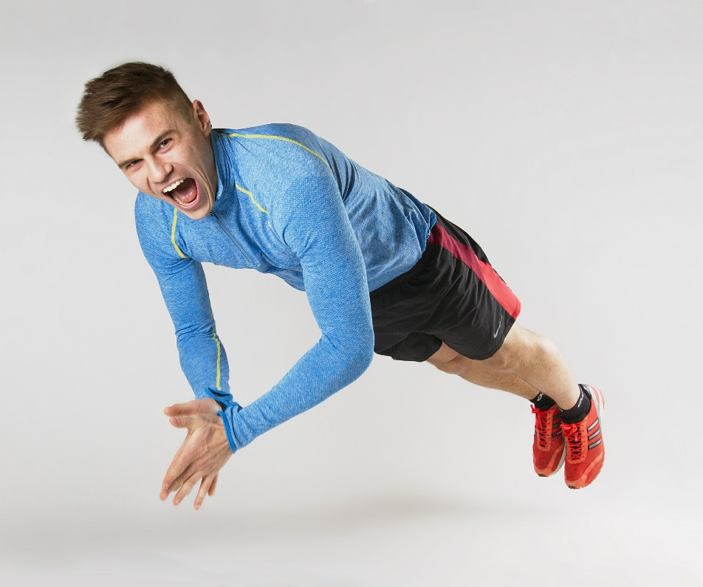
Projektin yhteystiedot
Projektipäällikkö Joonas Niemi
joonas.niemi@likes.fi
050 505 2769
www.liikkuvakoulu.fi/fiksustikouluun
Kuopion työryhmää koordinoivat:
Laura Korhonen, laura.maria.korhonen@kuopio.fi
044 718 1303
Säde Rytkönen, sade.rytkonen@kuopio.fi
044 718 2462

